Slide 1

Révision 2017 du guide sûreté du CIFMD
Rappel de quelques faits d’atteinte à la sûreté de sites industriels
Les conséquences
L’avancement de la révision 2017 du guide sûreté du CIFMD
Vos remarques et suggestions

Slide 2
26/06/2015
Attentat en Isère
Le Monde.fr | 26.06.2015 à 11h11 • Mis à jour le 27.06.2015 à 13h31
L’essentiel
Une explosion a eu lieu vendredi 26 juin au matin dans l'usine de produits chimiques Air Products, à Saint-Quentin-Fallavier, en Isère. Un véhicule a pénétré dans l’usine puis a percuté des bouteilles de gaz.
Un corps décapité a été retrouvé sur la grille de l'usine dans une « mise en scène macabre ».
Un suspect, Yassin Salhi, a été interpellé. L'homme avait été fiché en 2006, mais la fiche n'a pas été renouvelée en 2008. Sa femme et sa sœur ont été interpellées vendredi et remises en liberté dimanche.
Le parquet antiterroriste s’est saisi de l’enquête.
Yassin Salhi a fait l’objet, entre 2006 et 2008, d’une fiche « S » (pour sûreté de l’Etat) en raison de sa radicalisation. Etablies par les services de renseignement, ces fiches servent à répertorier les personnes suspectées de radicalisation. Elle n’avait pas été renouvelée en 2008, mais il avait attiré « ponctuellement l'attention » des autorités, entre 2011 et 2014, en raison de ses liens avec la mouvance salafiste lyonnaise, selon le procureur de la République de Paris, François Molins. Yassin Salhi n’avait pas de casier judiciaire.

Slide 3
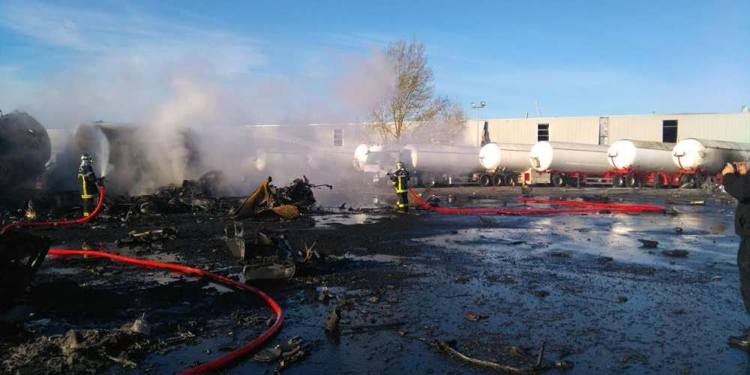
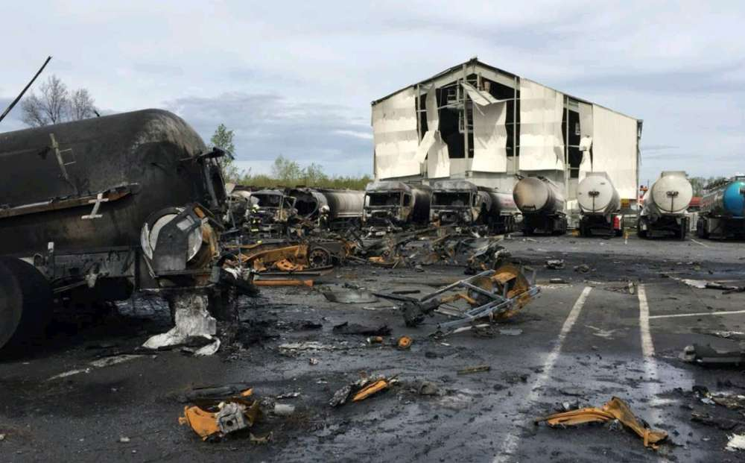
3/04/2016
Explosion de cinq citernes à Bassens : des morceaux de métal retrouvés à 800 mètres
Publié le 03/04/2016 à 8h54. Mis à jour à 22h08 par SudOuest.fr avec J.-P. C. et J.-P. T..
Suite à un incendie, cinq camions-citernes vides non nettoyées d’hydrocarbures, entreposées dans un hangar de la zone industrielle de Bassens, au nord de Bordeaux, ont explosé dimanche matin
Le 18/04 Explosion de Bassens : une information judiciaire a été ouverte A LA UNE BASSENS
article Publié le 18/04/2016 à 7h59 par Jean-Michel Desplos
« Les policiers envisagent la piste accidentelle mais travaillent aussi sur la possibilité d’un acte criminel qui n’a rien de terroriste, comme cela a été confirmé au ministre de l’Intérieur lors de sa venue à Bordeaux, le lendemain des faits. »

Slide 4
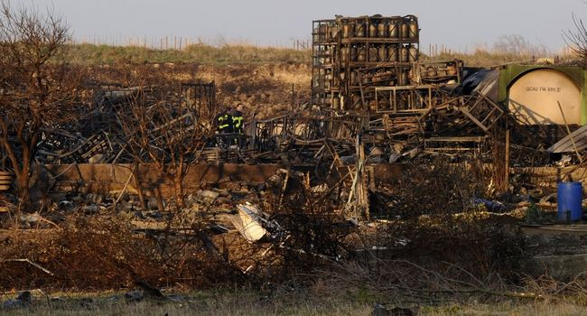
18/02/2017
Vaucluse: série d'explosions dans un site de stockage de gaz, aucune piste privilégiée
Publié le 18/02/2017 à 03:28, Mis à jour le 18/02/2017 à 18:24
Faits divers© 2017 AFP
« Aucune piste n'était privilégiée samedi en fin de journée après l'incendie d'un centre de stockage de bouteilles de gaz dans une zone isolée du Vaucluse qui a provoqué une série d'explosions spectaculaires dans la nuit de vendredi à samedi, sans faire de victime, a-t-on appris auprès du parquet.
"Au regard des premières investigations diligentées, rien ne permet de privilégier une hypothèse d'enquête au détriment d'une autre, qu'il s'agisse d'un accident industriel ou d'un acte malveillant", a indiqué dans un communiqué le procureur de la République de Carpentras, Pierre Gagnoud. »

Slide 5
Les conséquences
Suite à l’évènement de Saint Quentin Fallavier, le Ministère de l’écologie a réalisé une enquête sur l’organisation de la sûreté des sites Seveso et a élaboré un guide sûreté à leur attention disponible début juillet 2016,
Dans ce guide, il est fait mention de se reporter au guide sûreté du CIFMD pour l’organisation des transports de marchandises dangereuses,
Le guide sûreté du CIFMD date de 2006. En 2016, les organismes professionnels ayant contribué à sa rédaction ont demandé au CIFMD de coordonner sa révision.
Par ailleurs :
Evolution du code de la sécurité intérieure relatif au recrutement de personne par la LOI n°2016-339 du 22 mars 2016 relative à la prévention et à la lutte contre les incivilités, contre les atteintes à la sécurité publique et contre les actes terroristes dans les transports collectifs de voyageurs (1).
Création en 2017, d’un groupe de travail interministériel, coordonné par la MTMD pour définir les mesures et moyens pour assurer la sûreté du stationnement temporaire d’unités de transport contenant des MD en site fermé - Projet de texte modifiant le 2.3.1 de l’annexe I de l’ATMD.

Slide 6
Problématique du recrutement et du suivi des salariés
Code de la sécurité intérieure
Parution du décret en conseil d’état le 3 mai 2017

Slide 7
Révision 2017 du guide sûreté du CIFMD
Plus qu’une révision une refonte
Participants au groupe de travail
Planification des réunions
Plusieurs réunions ont été programmées en 2017 pour que le guide soit finalisé en décembre 2017
Organisme
ACSTMD | Association des conseillers à la sécurité pour le transport de marchandises dangereuses
ANCS | Association nationale des conseillers à la sécurité
AFGC | Association Française des gaz comprimés
CAF | Comité des armateurs fluviaux
CFBP | Comité français de butane et du propane
MTMD | Mission transport de marchandises dangereuses
SFEPA | Syndicat des Fabricants d'Explosifs, de Pyrotechnie et d'Artifices
UTP | Union des transports publics et ferroviaires
TLF | Union des entreprises transport et logistique de France
UFCC | Union Française du Commerce Chimique
UFIP | Union française des industries pétrolières
UIC | Union des industries chimiques

Slide 8
Révision 2017 du guide sûreté du CIFMD
Trame du guide en cours de développement

Slide 9
Comparaison de contenu entre quelques guides sûreté d’organismes professionnels
Commentaire du guide du CEFIC version 2017 qui fait l’objet d’un document d’information qui a été soumis au WP15 https://www.unece.org/trans/main/dgdb/wp15/wp15inf102.html

Slide 10
Commentaire du guide du CEFIC version 2017
52 pages : pas d’illustration d’évaluation mais une liste d’actions pour chaque situation

Slide 11
Synthèse du contenu des guides
Pour la plupart des guides :
Commentaire de la demande réglementaire
Exposé des responsabilités des acteurs
Evocation de l’application d’une méthode d’évaluation des risques qui prenne en compte la sensibilité de la MD et le niveau de la menace
Pas souvent accompagné d’une illustration
Le plus souvent proposition d’une liste de mesures en fonction du niveau de la menace

Slide 12
Révision 2017 du guide sûreté du CIFMD
Les contributeurs au groupe de travail s’attachent à élaborer un guide qui donne les principes de l’évaluation des risques relatifs à la sûreté tout en donnant quelques illustrations de leurs applications par mode et par type d’intervenant.
L’objectif du guide est qu’il permette que chaque acteur de la chaîne logistique MD, puisse évaluer les risques de manière la plus exhaustive possible qui tienne compte de son activité, de la sensibilité de cette dernière et de sa vulnérabilité pour définir les mesures qui soient les plus adaptées à son activité et qui soient également en concordance avec celles des autres acteurs.

